Slide 1
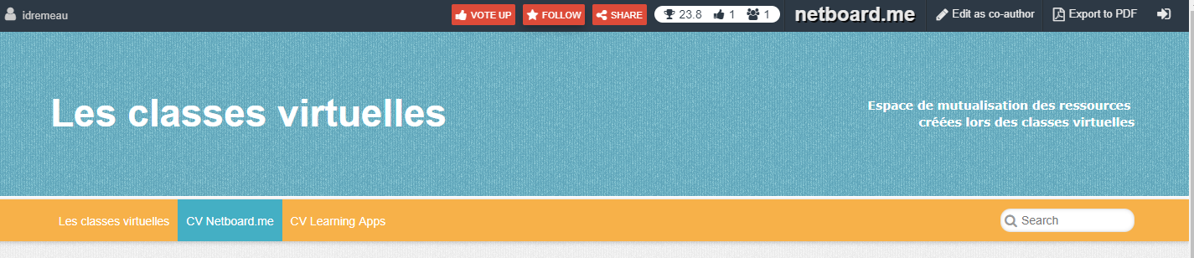
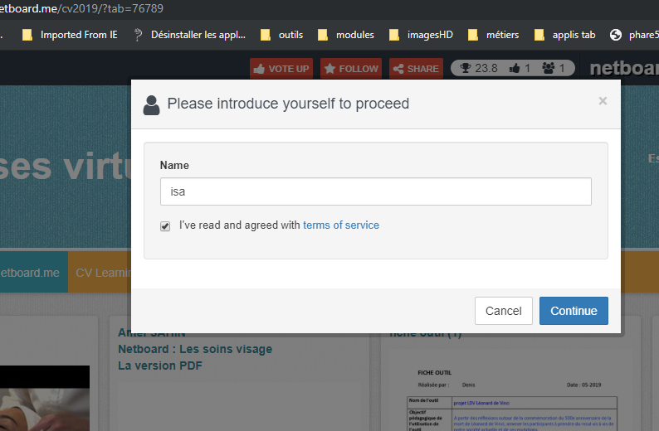
Se mettre sur l’onglet du Netboard :
https://idremeau.netboard.me/cv2019/?tab=76789
Écrire son nom , cochez la case et validez

Slide 2
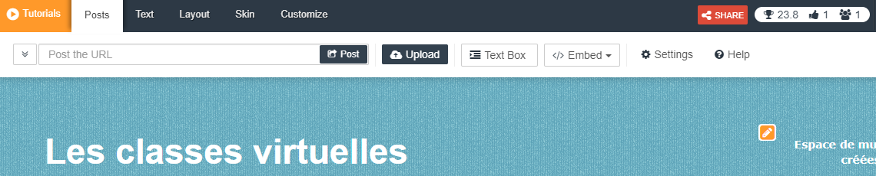
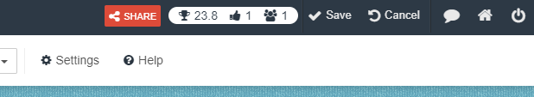
Copier puis coller l’URL de votre Netboard ici
N’oubliez pas de sauvegarder !

Slide 3
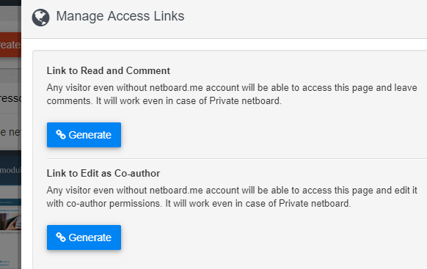
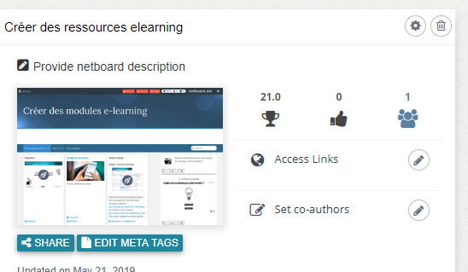
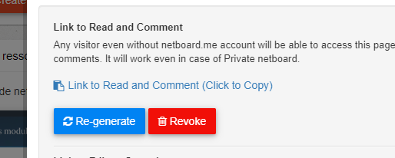
url de son propre Netboard
Se mettre sur son tableau de bord
Cliquer pour copier le lien de partage

Slide 4
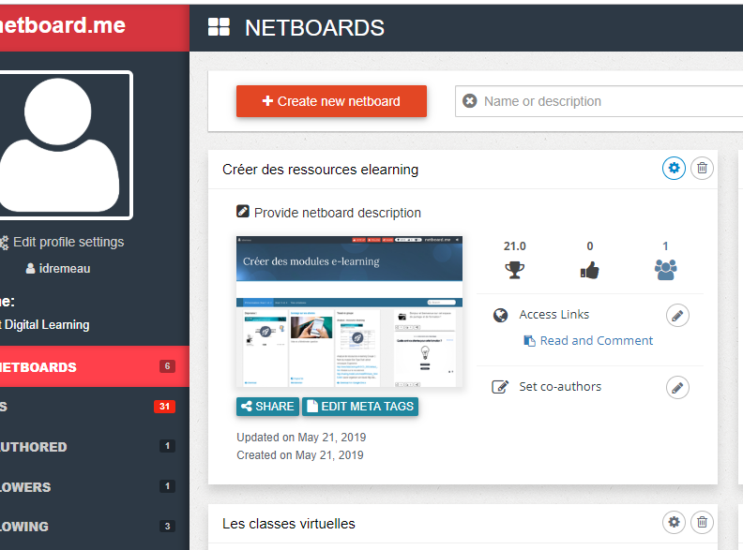
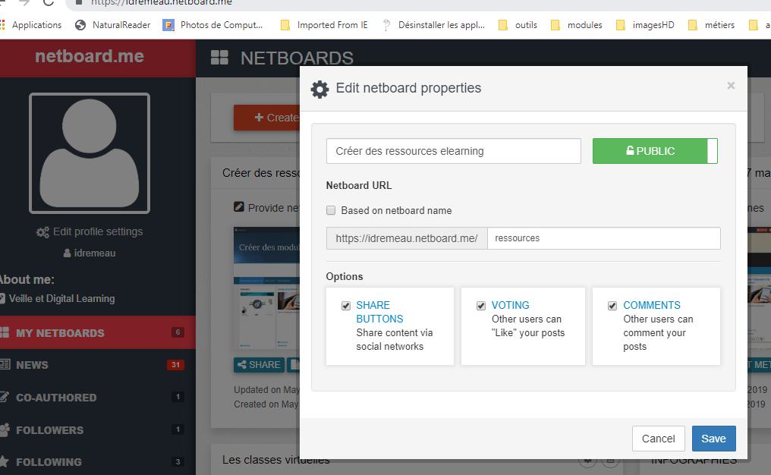
Mettre le netboard public
Cliquer et sauvegarder

